Slide 1


Présentation livret d’accompagnement du programme français CE1
Mission Français – département du Nord

Slide 2
SOMMAIRE DU LIVRET
➔ Enjeux pédagogiques du cycle 2
➔ Recommandations pédagogiques et gestes professionnels associés
➔ Proposition de séquence n°1 :
De l’identification des mots à la lecture prosodique de phrases
➔ Proposition de séquence n°2 :
Enrichir son vocabulaire dans toutes les disciplines

Slide 3
Enjeux pédagogiques du cycle 2
Rôle essentiel du cycle 2 dans l’enseignement du français, pensé tout en progressivité et en articulation avec l’école maternelle d’une part et le cycle 3 voire au-delà d’autre part;
Dès l’entrée au CP, apprentissage formel et structuré de la lecture et de l’écriture en appui sur les habiletés langagières, cognitives et prédictives développées au cycle 1;
Au cours du cycle 2, chaque élève doit acquérir les fondements de la langue française, tant à l’écrit qu’à l’oral;
La lecture et l’écriture constituent le cœur de l’enseignement du français en articulation avec les autres champs de la discipline et les autres domaines d’enseignement;
Chaque composante du français fait l’objet d’un apprentissage quotidien, structuré et progressif, rigoureux et organisé;
Cette exigence permettra de repérer d’éventuelles difficultés, d’en identifier la nature et l’importance et de penser des interventions adaptées qui, mises en œuvre de manière précoce, permettront d’y remédier;
Les dix heures dévolues à l’enseignement du français ne sauraient suffire; c’est donc dans un réseau concerté d’actions conjointes et dans une pluralité de disciplines que ce travail complexe doit s’appréhender;
Deux leviers essentiels : la polyvalence du professeur des écoles et la réflexion partagée en équipe de cycle.

Slide 4
Recommandations pédagogiques et gestes professionnels associés
Une démarche d’enseignement structuré, progressif et explicite*, en 4 temps :
Définition des objectifs et mise en réussite
Mise en activité différenciée des élèves
Institutionnalisation, retour réflexif
Automatisation, réinvestissement, transfert
La place de l’erreur
En situation d’erreur, il est essentiel d’aider l’élève à l’identifier afin qu’il puisse en comprendre les causes et la règle sous-jacente mais aussi améliorer son raisonnement. Pour cela, le professeur favorise, encourage et accompagne la réflexion de l’élève en lui proposant des rétroactions régulières sur son travail (vers l’auto-régulation par l’élève lui-même = vers l’autonomie).
La place et le rôle de la verbalisation par l’élève
Le professeur encourage et favorise la verbalisation et l’explication des objets d’apprentissage afin d’en assurer une meilleure compréhension.
Le suivi et l’évaluation des progrès des élèves
Suivre régulièrement la progression des élèves, par l’observation directe et/ou l’utilisation d’outils d’évaluation, permet d’ajuster les activités en fonction des acquis des élèves, en tenant compte de leurs progrès et de leurs difficultés.
Notes:
*Les recherches en sciences cognitives montrent que pour apprendre efficacement, les élèves doivent comprendre ce qui est attendu d’eux, identifier les obstacles cognitifs susceptibles de freiner leur progression, et disposer de stratégies adaptées pour les surmonter. L’enseignant joue alors un rôle clé en guidant les élèves, en structurant les savoirs, et en leur fournissant des outils concrets pour réussir. = EXPLICITATION
Toutefois, si cette démarche peut s’avérer particulièrement efficace, elle ne peut être mobilisée de manière systématique, quels que soient le contenu ou la situation d’enseignement. Son efficacité repose donc sur une mise en œuvre réfléchie, attentive aux spécificités de chaque situation d’apprentissage, des contenus enseignés et des profils d’élèves.
Pour que cette approche produise pleinement ses effets, elle doit s’appuyer sur une capacité de l’enseignant à ajuster ses interventions et à différencier ses pratiques. C’est en conjuguant les apports des sciences cognitives avec une fine compréhension des besoins des élèves et une approche pédagogique souple et réactive que l’on crée les conditions d’un apprentissage à la fois efficace et durable. = PLANIFIER SA CLASSE, REGULER LE GROUPE, DIFFERENCIER ET MOTIVER LE GROUPE (cf. les cinq focales de GOIGOUX)
https://centre-alain-savary.ens-lyon.fr/CAS/documents/images/focales-de-roland-goigoux-octobre-2017/view

Slide 5
Proposition de séquence n°1
De l’identification des mots à la lecture prosodique de phrases
Objectif :
- S’entraîner à lire de façon rapide en fonction de son profil de lecteur (voir démarche d’enseignement)
Focus 1 - Séances ritualisées au sein d’une séquence pour automatiser la lecture des CGP : lecture de mots réguliers et irréguliers
Focus 2 - Séances ritualisées pour entraîner la fluence et la lecture à voix haute de phrases et textes (prosodie)
Intention : Proposer aux enseignants des modalités de travail pour conduire des ateliers différenciés au CE1, permettant à chaque élève de progresser selon ses besoins.
Notes:
L’objet de cette fiche est de proposer des pistes d’entraînements différenciés visant à :
automatiser les compétences de décodage et d’encodage des mots (cf. Focus 1);
faire acquérir des compétences de lecture orale de phrases et de textes (cf. Focus 2).

Slide 6
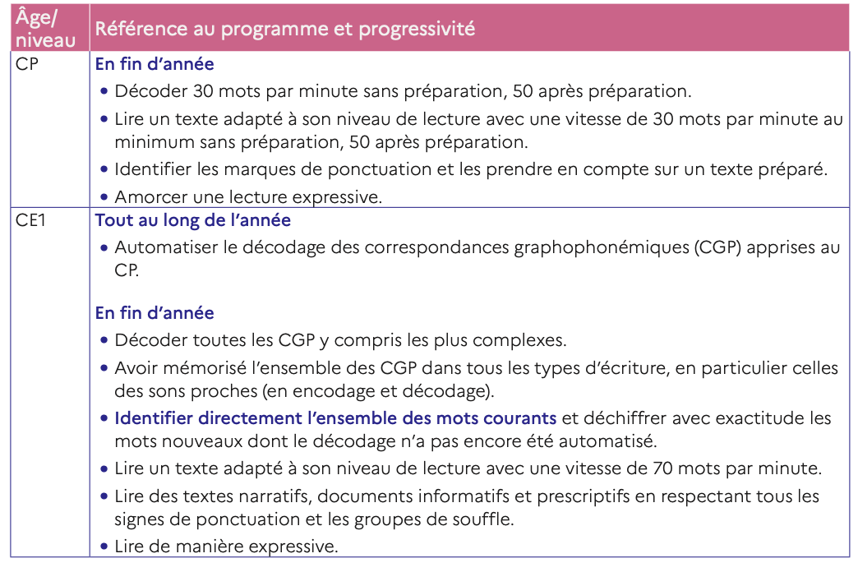
Séquence n°1
De l’identification des mots à la lecture prosodique de phrases
Eléments de progression

Slide 7
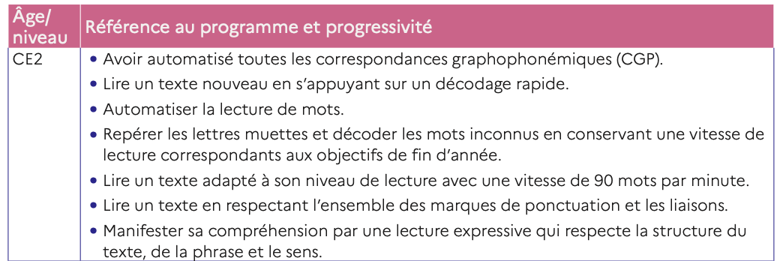
Séquence n°1
De l’identification des mots à la lecture prosodique de phrases
Eléments de progression

Slide 8
Séquence n°1
De l’identification des mots à la lecture prosodique de phrases
Enjeux pédagogiques : Au CE1, l’enseignement du décodage/encodage répond à différents objectifs, pour la lecture elle-même et en articulation avec les autres champs de la discipline
A l’échelle du mot, l’élève est amené à :
automatiser le décodage des CGP du CP afin de pouvoir déchiffrer avec exactitude n’importe quel mot* ;
identifier directement l’ensemble des mots courants (cf. Focus 1).
A l’échelle de la phrase puis du texte, il est amené à :
lire, en fin d’année, un texte adapté à son niveau de lecture avec une vitesse de 70 mots/mn ;
lire à voix haute des phrases puis des textes de nature variée en respectant tous les signes de ponctuation et les groupes de souffle ;
commencer à lire un texte de manière expressive. […]
Notes:
ENJEUX PEDAGOGIQUES : Au CE1, l’enseignement du décodage/encodage répond à différents objectifs pour la lecture elle-même
À l’échelle du mot, l’élève est amené à :
automatiser le décodage des correspondances graphophonémiques (CGP) apprises au CP afin de pouvoir déchiffrer avec exactitude n’importe quel mot ; lecture en voie indirecte1 (Voir livret CP). Le guide « La lecture et l’écriture au CE1 » propose un exemple de progression dans la consolidation des graphèmes complexes ;
identifier directement l’ensemble des mots courants ; lecture en voie directe2 (cf. Focus 1).
À l’échelle de la phrase puis du texte, il est amené à :
lire, en fin d’année, un texte adapté à son niveau de lecture avec une vitesse de 70 mots par minute ;
lire à voix haute des phrases puis des textes narratifs, documentaires et prescriptifs en respectant tous les signes de ponctuation et les groupes de souffle (cf. Focus 2) ;
commencer à lire un texte de manière expressive (voir livret CE2).
1. La lecture en voie indirecte est la conversion graphème/phonème qui permet l’établissement d’une représentation phonologique du mot, utilisée ensuite pour accéder aux représentations lexicales.
2. Lecture en voie directe : le mot est identifié par sa forme orthographique et par son sens (répertoire lexical).
La lecture en voie directe est automatique et donc peu coûteuse cognitivement.

Slide 9
Séquence n°1
De l’identification des mots à la lecture prosodique de phrases
Au cours de séances collectives quotidiennes d’enseignement de l’écriture cursive, les élèves :
automatisent le geste d’écriture cursive des lettres minuscules et acquièrent progressivement le geste graphique des lettres majuscules en suivant une progression par famille de geste. (➔ mémorisation des CGP) ;
s’exercent à l’encodage à travers la production d’écrits courts.
Au cours de séances collectives de vocabulaire et grâce aux apports du professeur, les élèves :
développent leur répertoire lexical ;
mémorisent l’orthographe lexicale de mots réguliers et irréguliers et s’entraînent à les écrire dans le contexte de dictées quotidiennes ;
repèrent les lettres muettes finales morphologiques afin de ne pas les oraliser mais de les orthographier.
Au cours de séances collectives d’orthographe grammaticale, les élèves :
renforcent leurs connaissances des morphèmes grammaticaux (marques muettes du pluriel : s, x ; du féminin : e ; désinences verbales) tant en réception (lecture) qu’en production (écriture).
Notes:
ENJEUX PEDAGOGIQUES : Au CE1, l’enseignement du décodage/encodage répond à différents objectifs, en articulation avec les autres champs de la discipline
Au cours de séances collectives quotidiennes d’enseignement de l’écriture cursive, les élèves :
automatisent le geste d’écriture cursive des lettres minuscules et acquièrent progressivement le geste graphique des lettres majuscules en suivant une progression par famille de geste. Cette automatisation de l’écriture favorise la mémorisation des CGP ;
s’exercent à l’encodage à travers la production d’écrits courts.
Au cours de séances collectives de vocabulaire et grâce aux apports du professeur, les élèves :
développent leur répertoire lexical ;
mémorisent l’orthographe lexicale de mots réguliers et irréguliers et s’entraînent à les écrire dans le contexte de dictées quotidiennes ;
repèrent les lettres muettes finales morphologiques afin de ne pas les oraliser mais de les orthographier.
Au cours de séances collectives d’orthographe grammaticale, les élèves :
renforcent leurs connaissances des morphèmes grammaticaux (marques muettes du pluriel : s, x ; du féminin : e ; désinences verbales) tant en réception (lecture) qu’en production (écriture).

Slide 10
Séquence n°1
De l’identification des mots à la lecture prosodique de phrases
Eclairage de la recherche autour de la fluence
« Le danger de limiter la fluence en lecture au nombre de mots lus correctement en une minute, c’est de confondre lire vite et lire bien. » Erika GODDE, maîtresse de conférences en psychologie du développement et des apprentissages, INSPE de Bourgogne
La fluence s’articule autour de quatre dimensions qui s’évaluent respectivement ainsi
Dimension | Indicateurs d’évaluation | Support à privilégier pour l’entrainement
décodage (précision) | NMCLM* | syllabes et mots
vitesse de lecture | NMCLM* | syllabes et mots
phrasé | pauses et intonation//ponctuation-syntaxe, liaisons, articulation | phrases
expressivité | variations rythme, mélodie, intensité | textes
Notes:
*NMCLM = nombre de mots correctement lus en une minute
La prosodie (= phrasé et expressivité) est intimement liée à la compréhension :
*le phrasé nécessite de comprendre la syntaxe. Des pauses mal placées entravent la compréhension
*l’expressivité nécessite une compréhension fine du texte (littérale et inférentielle, notamment au niveau des sentiments des personnages et des intentions de l’auteur).

Slide 11
Séquence n°1
De l’identification des mots à la lecture prosodique de phrases
Démarche d’enseignement avec progression du simple au complexe, de la seule rapidité et précision de lecture à une lecture à voix haute prosodique
Mise en œuvre différenciée, adaptable/modifiable : constitution des groupes // profil et besoins des élèves
Point de vigilance : Les élèves du groupe ou profil 1 doivent bénéficier d’enseignements quotidiens, voire biquotidiens du code en ateliers guidés de 20-30 minutes. Une organisation d’école doit donc être réfléchie pour permettre cet enseignement et ces entraînements intensifs : APC, décloisonnements de classe, intervention de membres du pôle ressources, etc.
GROUPES | OBJECTIFS DE TRAVAIL
Profil 1 Non décodeurs Moins de 10 MCLM | • Renforcement des compétences en conscience phonologique. • Renforcement du principe alphabétique. • Acquisition des correspondances graphophonémiques (syllabes, pseudo-mots et mots).
Profil 2 Faibles décodeurs 10 à 40 MCLM | • Objectifs du groupe précédent. • Lecture chronométrée de mots réguliers et irréguliers (lecture en voie directe et en voie indirecte). • Entraînements à l’identification rapide de mots. • Entraînements à la lecture prosodique de phrases.
Profil 3 Bons décodeurs 40 à 70 MCLM | • Objectifs des groupes précédents. • Lecture par groupes de souffle et en respectant la ponctuation des phrases et des textes.
Profil 4 Très bons décodeurs Plus de 70 MCLM | • Objectifs des groupes précédents. • Lecture rapide, précise et prosodique de phrases et de textes. • Lecture expressive de textes, en lien avec le travail mené en compréhension (cf. livret CE2).

Slide 12
Séquence n°1
De l’identification des mots à la lecture prosodique de phrases
Points de vigilance
Les élèves (particulièrement des groupes 1 et 2) doivent avoir régulièrement l'occasion d'observer et d'entendre des pratiques de lecture plus expertes que celles qu'ils exercent. Ces expériences constituent des références concernant le niveau d'expertise attendu ainsi que des étapes qu'il leur reste à franchir pour y accéder.
Par exemple : un élève qui travaille sur la lecture précise et rapide de mots et de phrases entend aussi régulièrement d'autres élèves et son professeur réaliser des lectures expressives de textes.
Ces pratiques constituent également un enjeu dans le développement du plaisir de lire et dans celui de compétences transversales : écoute, concentration, compréhension, etc.
Les critères de prosodie sont à établir à l'oral avec tous les élèves (décodeurs et non décodeurs), notamment en poésie. Les critères de réussite doivent être clairement identifiés et illustrés sous forme de référentiel collectif auquel le professeur se réfère autant que nécessaire.
Le professeur travaille en atelier guidé avec l'un des groupes pendant que les autres élèves s'exercent en autonomie.
Notes:
Ces points de vigilance énoncés dans le livret d’accompagnement CP demeurent valables pour le CE1.

Slide 13
Séquence n°1
De l’identification des mots à la lecture prosodique de phrases
Déroulement de la séquence
J1
G1 et G2 : atelier guidé – automatiser la lecture de CGP
Puis autonomie pour G2 : découverte corpus J2, en amont sur temps décalé
G3 et G4 : autonomie – fluence et LVH corpus J2 semaine précédente
J2
G1 : autonomie – supports J1
G2, G3, G4 : atelier guidé – lecture prosodique
J3
G1 : atelier guidé – supports J1
G2, G3, G4 : autonomie – lecture prosodique corpus J2
J4
G1 : autonomie – supports J1
G2, G3, G4 : atelier guidé – lecture prosodique corpus J2
Ateliers différenciés sur la semaine visant l’automatisation des CGP et la fluence/lecture à voix haute de phrases et textes
Répartition selon 4 profils de lecteurs (non-décodeurs, faibles décodeurs, bons décodeurs et très bons décodeurs)
Séances ritualisées sur :
le décodage et l’identification de mots [focus 1]
la lecture prosodique de phrases/textes en respectant les liaisons [focus 2]

Slide 14
Séquence n°1
De l’identification des mots à la lecture prosodique de phrases
FOCUS 1 : Séances ritualisées au sein d’une séquence pour automatiser la lecture des CGP : lecture de mots réguliers et irréguliers
Progression et périodes d’instruction
A partir de la période 1 du CE1 et tout au long du cycle, sur des séances quotidiennes d’apprentissage (atelier guidé) et d’entrainement (travail autonome)
Modalités et temporalité
Groupes 1, 2, 3 et 4 : en début de période 1
Groupes 1 et 2 : autant que nécessaire, le reste de l’année
Groupes 3 et 4 : les entrainements à la précision de lecture et à la vitesse de lecture des mots réguliers et irréguliers diminueront, en cours d’année, sans jamais disparaitre totalement
Un exemple de grille de fluence sur les suffixes et/ette (= « petit ») se trouve en annexe du livret.

Slide 15
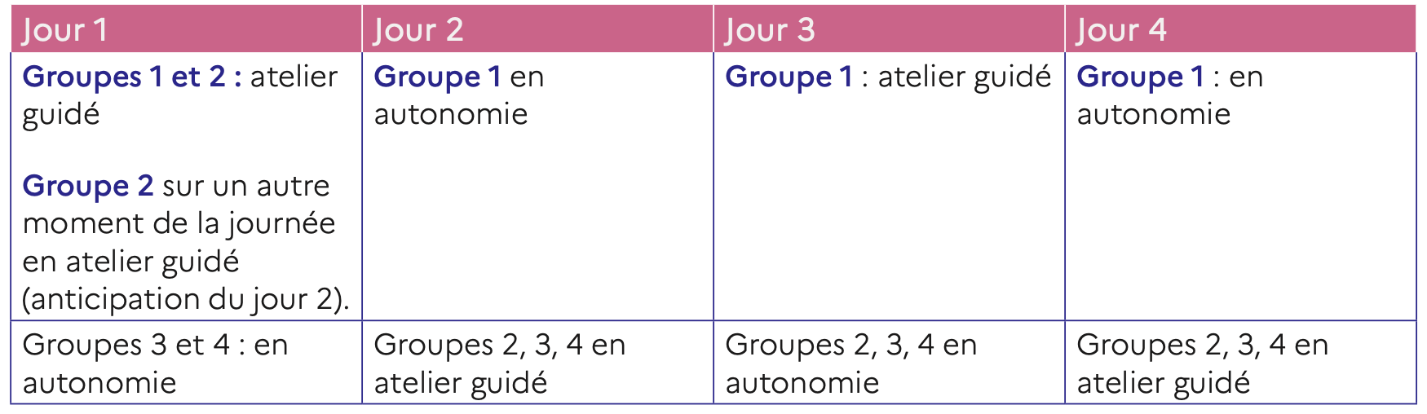
Séquence n°1
De l’identification des mots à la lecture prosodique de phrases
FOCUS 1 : Séances ritualisées au sein d’une séquence pour automatiser la lecture des CGP : lecture de mots réguliers et irréguliers
Objectifs
Lire avec vitesse et précision
un maximum de CGP (sous la forme de liste de syllabes ou de pseudo-mots) en une minute;
un maximum de mots en une minute.
Structure de la séquence hebdomadaire : ateliers différenciés
Critère de réussite : améliorer le nombre de CGP et mots correctement lus par minute
Evaluation bienveillante et exigeante : souligner réussites mais aussi progrès attendus
Constitution des groupes non figée, évolutive au regard du niveau de compétences de chaque élève

Slide 16
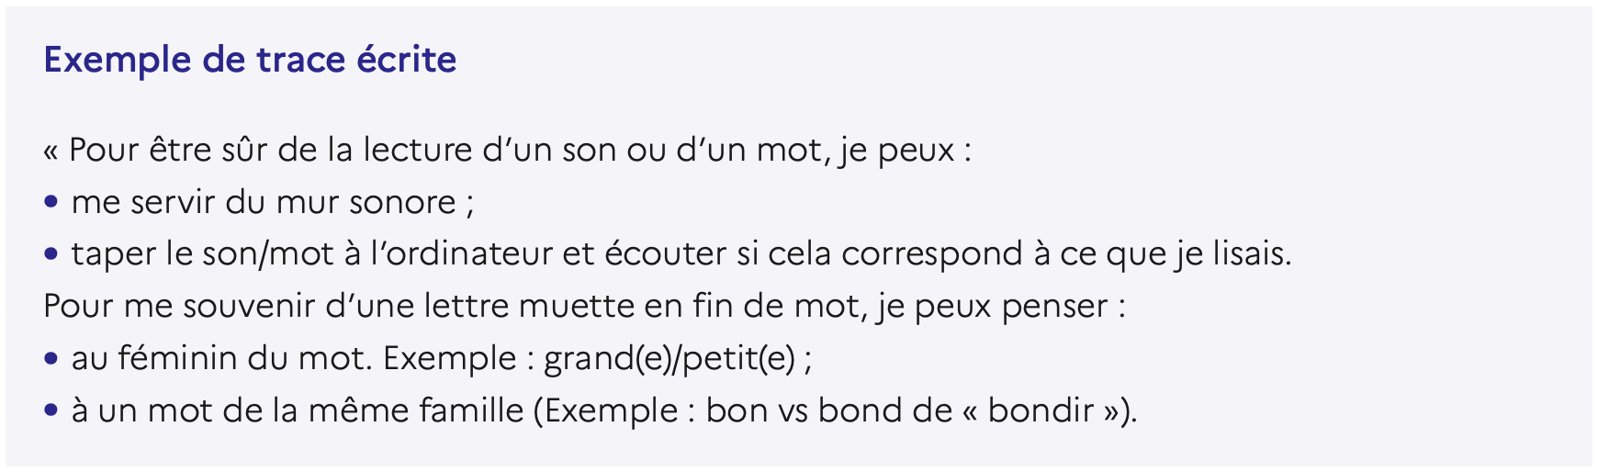
Séquence n°1
De l’identification des mots à la lecture prosodique de phrases
FOCUS 1 : Séances ritualisées au sein d’une séquence pour automatiser la lecture des CGP : lecture de mots réguliers et irréguliers
Déroulement J1 atelier guidé pour G1 et G2 (modèle de séance identique pour G1 en J3)
⚠️ En début de séance, évaluation chronométrée avec enseignant // grille de fluence semaine précédente pour constituer les groupes à l’instant T
Temps 1 : Définition des objectifs et mise en réussite – s’entraîner à lire de plus en plus vite, sans erreur, une nouvelle grille
Temps 2 : Mise en activité différenciée des élèves
Activité 1 Temps individuel de lecture , confrontation du décodage en binôme, dialogue élèves/professeur pour validation des propositions
Activité 2 Jeux d’entraînement à la lecture (jeu de l’ascenseur, syllabaire, jeu d’observation et de rapidité / tapette à mots,…)
Temps 3 : Institutionnalisation, retour réflexif – trace écrite en dictée à l’adulte
permettre aux élèves de bénéficier de retours immédiats sur leurs tentatives
leur apprendre à se servir des outils à disposition (acquisition de l’autonomie en lecture/écriture)
Séquence complète dans le livret
Notes:
Jour 2 – Séance en autonomie pour le groupe ou profil 1
Les élèves s’entraînent individuellement ou en trinômes (chronométreur/vérificateur/lecteur) à lire en autonomie la liste de CGP ou de mots le plus vite possible, avec différents outils à disposition (chronomètre, minuteur, tableau de score, chuchoteur, etc.).
En complément de cet entraînement sur les supports du jour 1, des outils numériques permettant de renforcer ces « gammes » de lecture peuvent être proposés aux élèves dès qu’ils ont autoévalué une amélioration significative de leur fluence.
Jour 3 – Séance en atelier guidé pour le groupe ou profil 1
La séance se déroule sur le même modèle que celle du jour 1.
Temps 1 – Définition des objectifs et mise en réussite
Relecture non chronométrée de la grille de fluence du jour 1 (évaluation intermédiaire).
Temps 2 – Mise en activité différenciée des élèves
Évaluation intermédiaire chronométrée avec l’enseignant à l’issue de laquelle l’élève copie en
écriture cursive tout ou partie de la liste dès lors qu’il maîtrise le geste graphique.
Temps 3 – Institutionnalisation, retour réflexif
Synthèse des acquis, point sur les difficultés rencontrées.
Présentation de l’objectif de travail du temps d’entraînement autonome du jour 4.
Jour 4 – Séance en autonomie pour les élèves du groupe ou profil 1
Les élèves s’entraînent à améliorer leur précédent score en nombre de CGP ou de mots
correctement lus par minute.

Slide 17
Séquence n°1
De l’identification des mots à la lecture prosodique de phrases
FOCUS 2 : Séances ritualisées pour entraîner la fluence et la lecture à voix haute de phrases et textes (prosodie)
Progression et périodes d’instruction
A partir de la période 1 du CE1 pour les élèves des groupes 2, 3 et 4, et tout au long du cycle, sur des séances quotidiennes d’apprentissage (atelier guidé) et d’entrainement (travail autonome)
Public ciblé : Elèves ayant une fluence > 40 MCLM
Modalités et temporalité
De la lecture rapide de phrases à la lecture expressive de textes :
Dès que la fluence technique dépasse 40 MCLM, l'élève est capable d'oraliser une phrase puis un texte en se focalisant sur le phrasé (respect des groupes de sens, de l'articulation, des liaisons, respect de la ponctuation) dans un premier temps, puis sur l'expressivité (ton adapté au contenu, accentuation de certains mots, etc.) pour rendre compte de sa compréhension ;
Chaque dimension de la prosodie gagnera à être enseignée progressivement, au cours de séquences dédiées.
Notes:
Exemple de progression pour travailler le phrasé (cf. annexe du Focus 2 : des exercices possibles)

Slide 18
Séquence n°1
De l’identification des mots à la lecture prosodique de phrases
FOCUS 2 : Séances ritualisées pour entraîner la fluence et la lecture à voix haute de phrases et textes (prosodie)
Objectifs :
Lire une puis des phrases de plus en plus vite en respectant les contraintes formelles (ex. : ponctuation, liaisons, lecture par groupes de sens sans interruption lors d'un retour à la ligne).
Lire des phrases et des textes en respectant les dimensions de l'expressivité liées au sens du contenu (ex. : ton et rythme adaptés, accentuation volontaire de certains mots, interprétation du dialogue, modulations adéquates de la voix.).
Modalités : ateliers différenciés (groupes 2, 3 et 4)
- Supports de lecture proposés (phrases et textes/issus du manuel de lecture ou d’autres supports) travaillés en amont, lors de séances de compréhension inscrites à l’emploi du temps
- Veiller à travailler tous les types de textes
- En J1 et J3, en autonomie, organisation en binômes hétérogènes
Critères de réussites :
Évaluer de manière formative chaque dimension de la prosodie (respect de la ponctuation, lecture par groupe de souffle, respect des liaisons, fluidité du retour à la ligne, ton et rythmes adaptés au contenu) puis de l'expressivité (interprétation, etc.) à partir d'une grille facilement compréhensible par les élèves (ex. : « pas encore»; « parfois»; « excellent »).

Slide 19
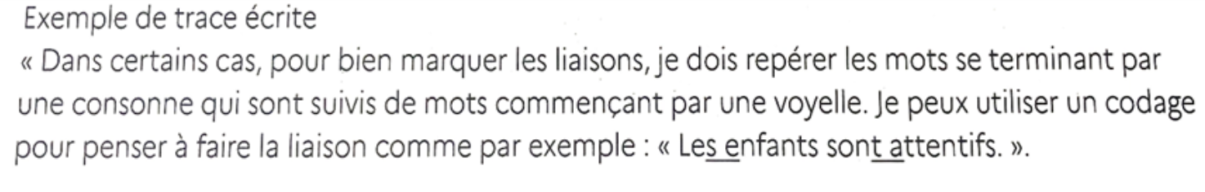
Séquence n°1
De l’identification des mots à la lecture prosodique de phrases
FOCUS 2 : Séances ritualisées pour entraîner la fluence et la lecture à voix haute de phrases et textes (prosodie)
Déroulement J2 atelier guidé pour G2, G3 et G4
Temps 1 : Définition des objectifs et mise en réussite – apprendre à repérer quand il faut faire une liaison
Temps 2 : Mise en activité différenciée des élèves
Activité 1 Lecture individuelle, lecture successive de plusieurs élèves, repérage du son de la liaison /n/, distribution d’une grille de mots
Activité 2 Nouveau texte à travailler quotidiennement pendant 4 jours
Temps 3 : Institutionnalisation, retour réflexif – trace écrite en dictée à l’adulte
permettre aux élèves de bénéficier de retours immédiats sur leurs lectures préparées et partager des méthodes pour l’améliorer encore
Les entraînements en appui des grilles de liaison sont à mener en J3 et en J1 de la semaine suivante (phases de travail en autonomie).
Séquence complète dans le livret

Slide 20
Séquence n°1
De l’identification des mots à la lecture prosodique de phrases
POINTS DE VIGILANCE = LIENS LECTURE/COMPREHENSION
En séances de lecture à voix haute, à tous les niveaux du cycle, veiller à toujours prendre le temps de commenter avec les élèves le sens de la phrase, même avec les phrases les plus simples dont le sens parait élémentaire. Ex : « Lola a bu du soda. »
Dès la première période de CE1, le travail sur la lecture à voix haute peut être engagé avec les élèves en les mettant en réception d'une interprétation réalisée par un lecteur expert. (ton neutre puis triste/joyeux, fort/à voix basse, lent/rapide,…) Demander aux élèves de définir le ton le plus adapté, à partir d’une liste restreinte de propositions, puis progressivement de manière de plus en plus ouverte (« quel ton vais-je devoir employer pour lire ce texte ? Pourquoi ? »)
Pour les élèves, il s’agira de passer d'une pratique interprétative d'abord en réception (lecture magistrale) à une pratique en production (lecture interprétative autonome à partir de sa compréhension du texte).
Les supports étudiés en compréhension sont à privilégier dans le cadre d'un travail sur la fluence de lecture à voix haute de phrases et de textes.
La régularité de cette pratique suppose pour l'équipe de cycle de se constituer une banque conséquente de phrases et petits textes dont la lecture présente des intérêts interprétatifs.

Slide 21
Proposition de séquence n°2
Enrichir son vocabulaire dans toutes les disciplines
Objectifs : Enrichir son vocabulaire dans tous les enseignements (exemple en lien avec « Questionner le monde »)
- Etablir des relations entre les mots par catégorisation (et mémorisation du nom hyponyme dans l’exemple donné)
- Réemployer le vocabulaire étudié dans des phrases, dans des contextes variés de situations d’oral ou d’écrit
- Mémoriser l’orthographe lexicale
- Développer les stratégies d’inférence pour comprendre le sens de mots inconnus
Focus 1 : Apporter en contexte des mots nouveaux en lien avec une séquence de sciences
Focus 2 : Structurer le lexique : la catégorisation
Focus 3 : Réactiver le lexique appris dans les activités orales et écrites qui participent à la mémorisation à long terme
Notes:
L’enseignement du vocabulaire est prioritaire dans les nouveaux programmes de 2024.
« Dans la continuité du cycle 1, le cycle 2 a pour mission d'enrichir le vocabulaire de chaque élève. C'est en effet, le vocabulaire maitrisé par l'élève qui facilite l'identification des mots et la compréhension en lecture. C'est aussi l'étendue et la précision du lexique qui permet à l'élève de s'exprimer à l'oral et à l'écrit le plus justement possible. »
Au cycle 2 : « L'apprentissage du vocabulaire, spontané dans les premières années de vie, enrichi significativement dès le cycle 1, doit faire l’objet d’un enseignement quotidien, explicite et structuré lors de séances dédiées distinctes de celles de grammaire et d'orthographe. »

Slide 22
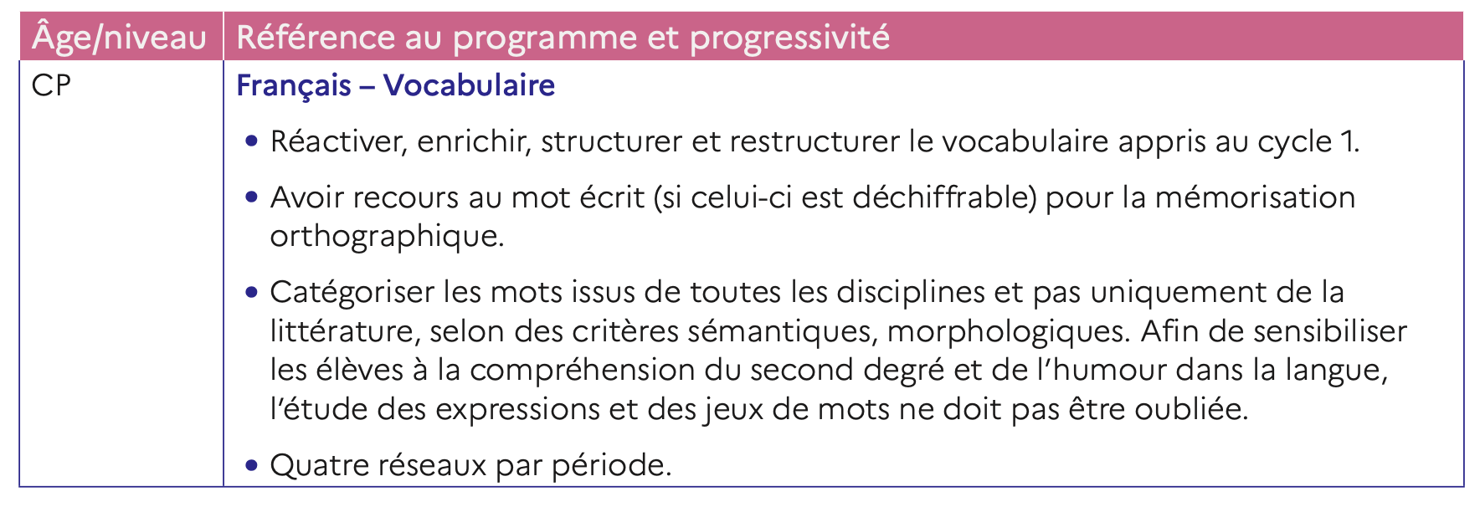
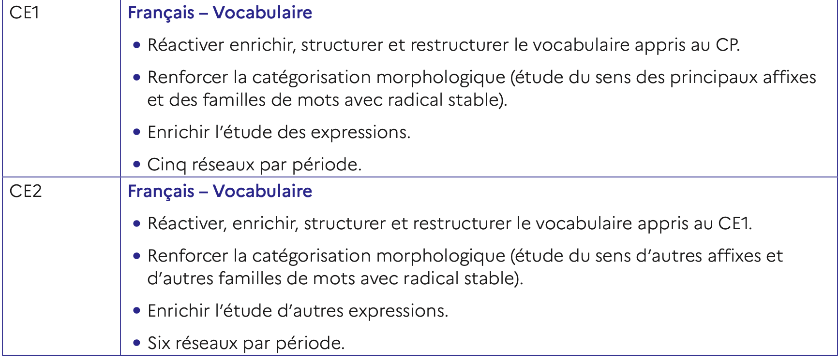
Séquence n° 2
Enrichir son vocabulaire dans toutes les disciplines
Eléments de progression

Slide 23
Séquence n° 2
Enrichir son vocabulaire dans toutes les disciplines
Points de vigilance
Le nombre de mots/expressions d’un réseau visé dépend :
de l’âge des élèves ;
du choix de type de réseau (un réseau morphologique contiendra moins de mots qu’un réseau autour d’un champ lexical des mathématiques par exemple) ;
du choix de type de catégorisation travaillé :
antonymie/synonymie/hyperonymie/polysémie/expressions ;
famille de mots, catégorisation par affixes.
de ce que le professeur a observé des connaissances de chacun de ses élèves.
Des incontournables
le nombre de mots à catégoriser est obligatoirement restreint (une vingtaine de mots au CE1) ;
un réseau doit s’enrichir année après année ;
quand le vocabulaire est travaillé à partir d’une situation disciplinaire, il est nécessaire, lorsque le cas se présente, de clarifier le sens commun du mot et celui spécifique (rappel de la polysémie)
⚠️ La construction des réseaux de vocabulaire doit être l’objet d’une réflexion et d’une concertation partagée au sein de l’équipe de cycle, voire d’école et donner lieu à une formalisation sous forme de programmation.
Notes:
exemple de réseau morphologique autour du suffixe « ette » qui signifie « plus petit » :
fillette, maisonnette, poulette, fermette, balayette, chouquette, etc.
Un réseau, enrichi année après année, dans la continuité du travail mené à l’école maternelle (exemple : le vocabulaire en relation avec l’alimentation pourra compter une bonne soixantaine de mots, de différentes classes grammaticales en fin de CE2).
Exemple : sur les 5 réseaux étudiés par période, au CE1 : la moitié peut être issue des projets de la classe (œuvre littéraire, cycle sportif, projet artistique, etc.). L'autre moitié peut être fondée sur l'enrichissement de réseaux précédemment étudiés (réseaux disciplinaires, vocabulaire du temps, de l'espace, du vivant, etc.).
Quand le vocabulaire est travaillé à partir d'une situation disciplinaire, il est nécessaire, lorsque le cas se présente, de clarifier auprès des élèves le sens commun du mot et celui spécifique qu'il peut prendre lorsqu'il est utilisé dans une discipline particulière (rappel de la polysémie).

Slide 24
Séquence n° 2
Enrichir son vocabulaire dans toutes les disciplines
Enjeux pédagogiques
Communiquer à l’oral et à l’écrit le plus précisément possible
Comprendre à l’oral et à l’écrit (identification des mots et compréhension de phrases puis de textes)

Slide 25
Séquence n° 2
Enrichir son vocabulaire dans toutes les disciplines
Eclairage de la recherche autour de la mémorisation
Trois étapes permettent de mémoriser des mots et de les réutiliser dans des phrases :
l’encodage en mémoire
le stockage en mémoire opéré en réseaux (sémantiques, morphologiques ou de proximité phonologique)
la récupération par le biais d’activités de rebrassage et de transfert à effectuer régulièrement
Notes:
• l'encodage en mémoire : exposition aux mots en contexte dans des phrases (en réception : les élèves entendent le professeur utiliser des mots et des tournures syntaxiques et en production les élèves utilisent eux-mêmes les mots entendus);
• le stockage en mémoire s'opère en réseaux formés autour de réseaux sémantiques (champs lexicaux), de réseaux morphologiques et de proximité phonologique
(poule/boule/roule/coule/moule) ;
• la récupération par le biais d'activités de rebrassage et de transfert : extraire de la mémoire est une opération complexe qui peut nécessiter l'aide du professeur par une recontextualisation, une réactivation des liens avec les autres apprentissages. Cette récupération régulière doit avoir lieu toute l'année et tout au long de la scolarité pour permettre une production orale ou écrite réfléchie et adaptée à différents contextes.

Slide 26
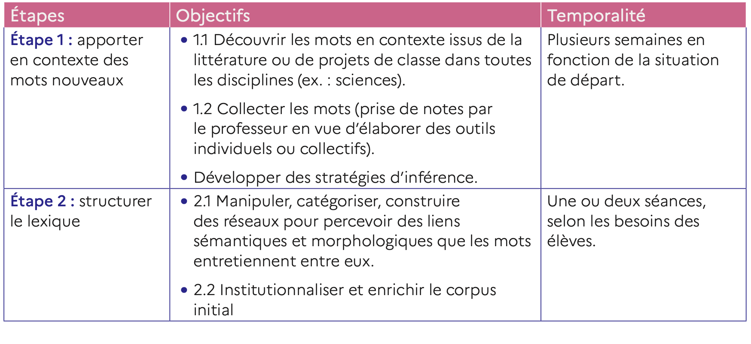
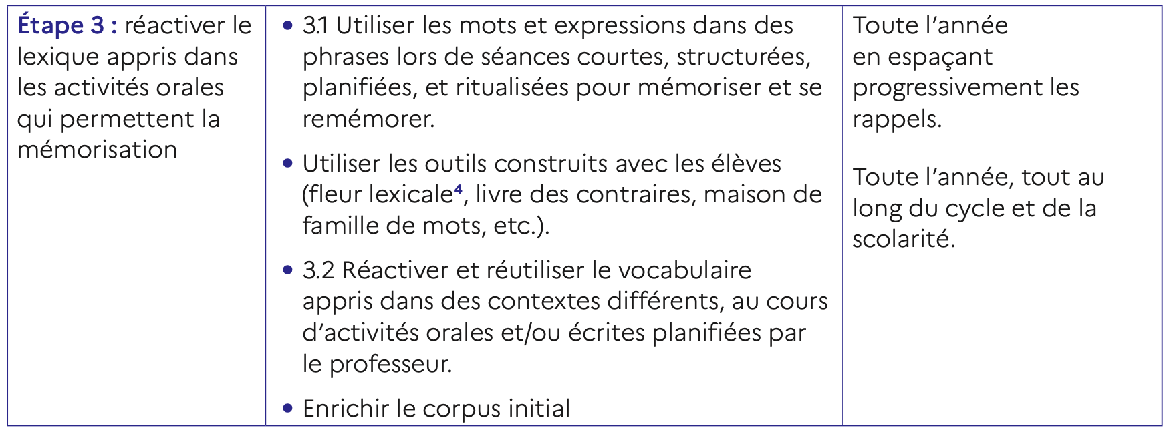
Séquence n° 2
Enrichir son vocabulaire dans toutes les disciplines
Démarche d’enseignement
Notes:
Dans la continuité du travail mené au cycle 1 et aux cycles 2 et 3, la démarche d’enseignement, telle que définie dans les programmes, est constituée de trois grandes étapes au cours desquelles peuvent alterner des temps de travail collectif et des activités guidées en atelier ou en autonomie (entraînements).
Une fleur lexicale est un schéma en forme de fleur. Le mot étudié est écrit au centre de la fleur. Les mots qui lui sont liés (synonymes, mots du même champ lexical, mots dérivés, expressions, etc.) sont écrits dans les pétales.

Slide 27
Séquence n° 2
Enrichir son vocabulaire dans toutes les disciplines
Evaluation : modalités et exemples
En appui sur une grille pour observer et évaluer chacun tout au long de la démarche et du parcours d’apprentissage, le professeur évalue que l’élève est capable de :
mémoriser le vocabulaire enseigné ;
utiliser ce vocabulaire dans des phrases ;
comprendre des mots nouveaux en contexte (en lien avec les stratégies d’inférence) ;
catégoriser le corpus proposé ;
verbaliser les caractéristiques des différentes catégories et justifier les choix opérés :
nommer les catégories.

Slide 28
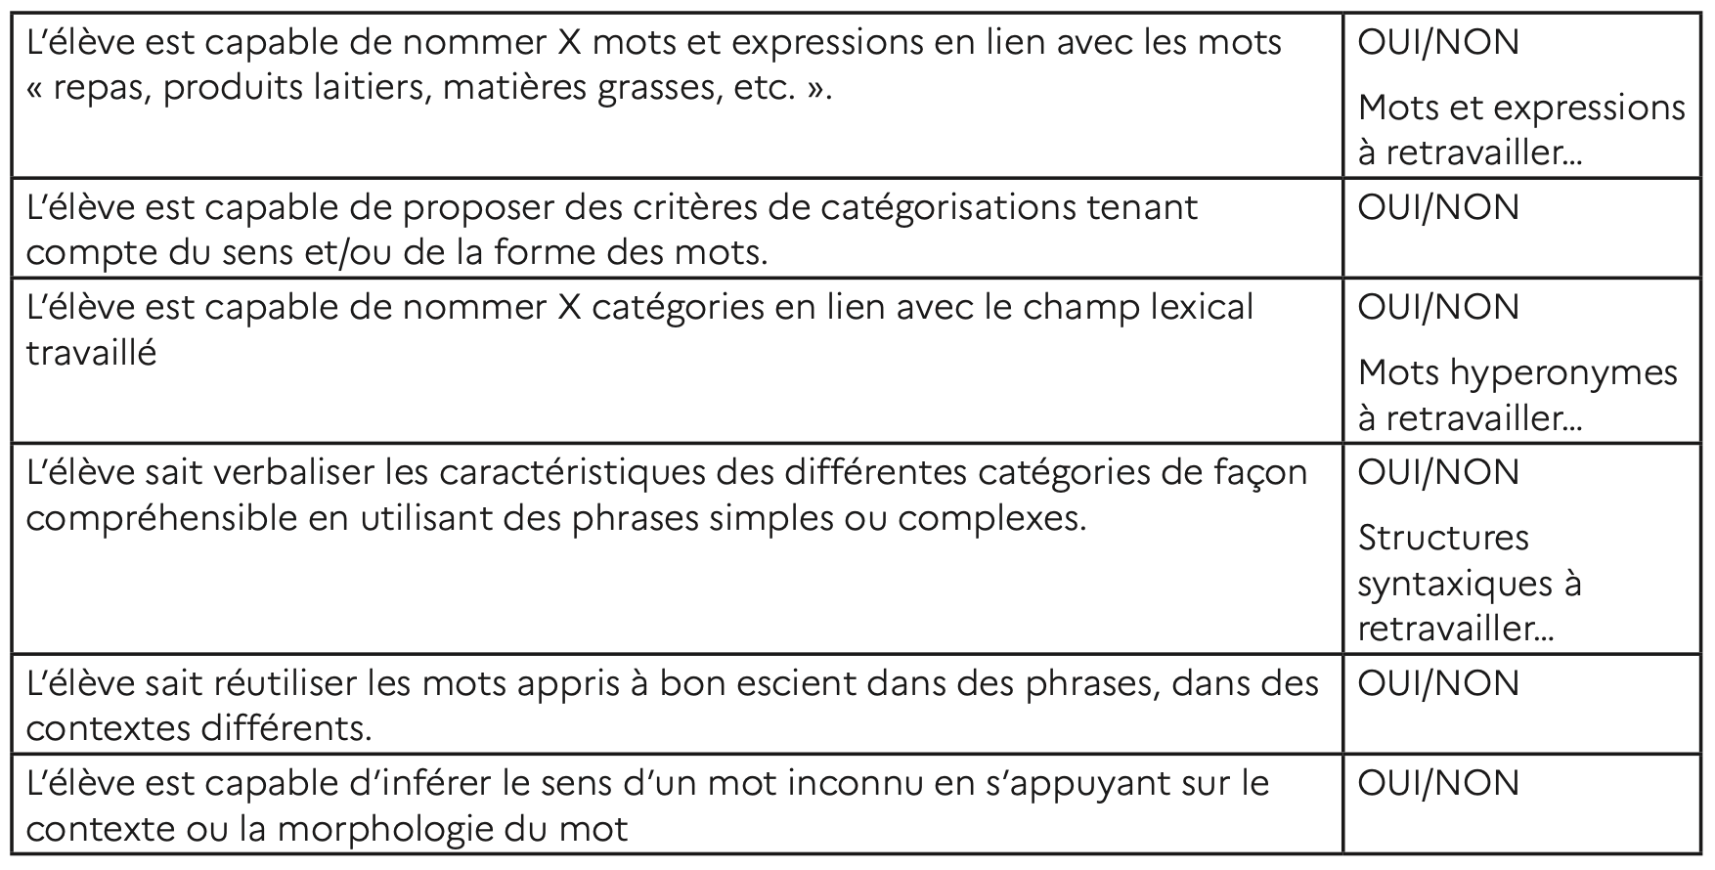
Séquence n° 2
Enrichir son vocabulaire dans toutes les disciplines
Exemple de grille d’observables (champ lexical travaillé)

Slide 29
Séquence n° 2
Enrichir son vocabulaire dans toutes les disciplines
Déroulement de la séquence
⚠️ En amont de la séquence de vocabulaire, choix du corpus et de sa modalité de catégorisation par l’enseignant + phase de nourrissage pour les élèves
Etape 1 – Apporter en contexte des mots nouveaux en lien avec une séquence de sciences – Focus 1
1.1. Une séance de découverte de mots en contexte lors d’une séquence de sciences.
1.2. Une séance de vocabulaire de collecte de mots (20 minutes environ ).
Etape 2 - Structurer le vocabulaire – Focus 2
2.1. Une séance de catégorisation (45 minutes environ) – le nombre de mots à catégoriser au ce1 est d’une vingtaine de mots.
2.2. Une séance d’institutionnalisation (20 minutes environ ).
Etape 3 - Réactiver le vocabulaire appris dans les activités orales et écrites qui permettent la mémorisation – Focus 3
3.1. Mise à disposition de jeux permettant de rebrasser le vocabulaire étudié (cf. livret CP).
3.2. Des séances de transfert permettant de remobiliser le lexique enseigné dans des contextes différents, à l’oral et/ou à l’écrit.
Notes:
Dans chacun des focus suivants sont présentés des principes généraux, transférables et complémentaires, illustrés par des exemples.
En amont de la séquence de vocabulaire, durant une séquence de questionner le monde du vivant, de la matière et des objets sur l’alimentation, les élèves auront travaillé autour de la notion d’équilibre alimentaire. Ils ont tous pris connaissance d’un certain nombre de mots qui seront enrichis par des apports du professeur durant la séquence de vocabulaire.
Cette phase de nourrissage lors d’une séquence sur les sciences permet aux élèves :
• de réactiver les mots étudiés au cycle 1 et en CP en s’appuyant notamment sur les supports construits précédemment (jeux, fleurs lexicales, boîtes à mots, référentiels individuels et collectifs, grilles de fluence lexicale, etc.) ;
• d’enrichir le bagage lexical précédant, par la rencontre avec un nouveau corpus de base commun issu des nouvelles notions rencontrées au cours de la séquence de questionner du monde (exemple : origine des aliments, équilibre alimentaire, composition de plats, familles d’aliments, noms de repas, etc.).
En amont de la séquence de vocabulaire, le professeur prépare sa séquence en :
• anticipant les mots qu’il souhaite que ses élèves comprennent et sachent utiliser au terme de la séquence ;
• choisissant les mots du corpus qu’il donnera à catégoriser afin de faire travailler la modalité de catégorisation ciblée : catégorisation sur des critères morphologiques/sémantiques/ phonologiques (catégorisation sémantique dans l’exemple proposé, afin de mémoriser les hyperonymes ciblés).
La séquence de vocabulaire associée, organisée en trois étapes, comporte différentes séances.

Slide 30
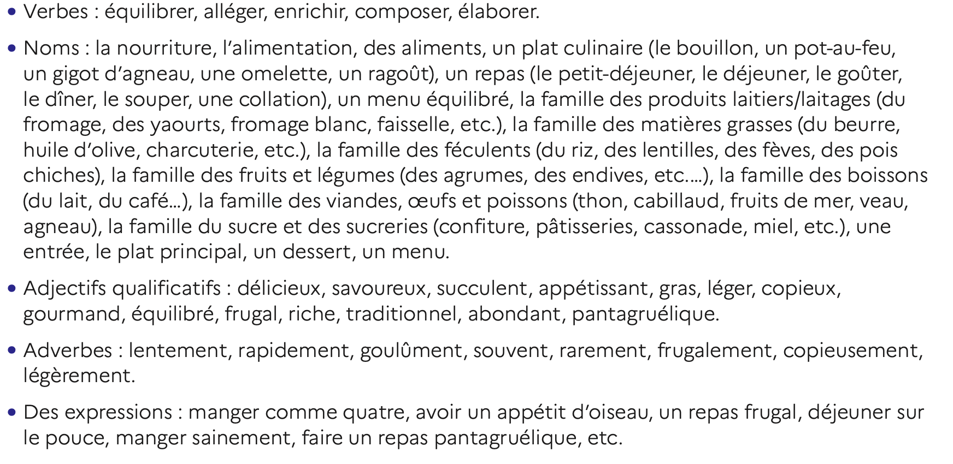
Séquence n° 2
Enrichir son vocabulaire dans toutes les disciplines
Exemple de corpus visé à l’issue des séquences de questionner le monde autour de la notion d’équilibre alimentaire et de vocabulaire
Notes:
Le corpus proposé ici liste ce qui est visé à l’issue des séquences de sciences et de vocabulaire.
Le corpus est ensuite enrichi toute l’année et tout au long de l’école primaire grâce à des apports du professeur, dans tous les domaines disciplinaires, des lectures, des projets de classe, etc.
Il a vocation à être transmis au niveau suivant sous forme collective (affiches à disposition sur un portant dans la salle des maîtres, avec une couleur par niveau de classe, cahier collectif de classe avec les différents réseaux travaillés dans l’année, etc.) ou individuelle (cahier de l’élève).
Pour les thématiques transversales définies en équipe, et enrichies chaque année : prévoir de laisser des pages vierges pouvant être complétées au cours des années suivantes (Exemple : réseau du vocabulaire des mathématiques, du temps, de l’espace, etc.).

Slide 31
Séquence n° 2
Enrichir son vocabulaire dans toutes les disciplines
Gestes professionnels : déployer le corpus tout au long de la séquence de vocabulaire,
En amont de la séquence de vocabulaire, le professeur prépare sa séquence en :
anticipant les mots qu’il souhaite que ses élèves comprennent et sachent utiliser au terme de la séquence ;
choisissant les mots du corpus qu’il donnera à catégoriser afin de faire travailler la modalité de catégorisation ciblée : catégorisation sur des critères morphologiques/sémantiques/phonologiques (catégorisation sémantique dans l’exemple proposé, afin de mémoriser les hyperonymes ciblés).
Pendant les séances de questionner le monde et de vocabulaire, le professeur veille à formuler et à faire reformuler un lexique riche et précis. Le niveau de langue employé par le professeur sur le plan syntaxique et lexical, doit constituer une référence pour l’élève.
Les mots enseignés doivent permettre à des élèves de l’âge du CE1 de communiquer et de comprendre les propos lus et entendus. Ce sont donc des mots d’usage courant du champ lexical de l’alimentation (pour la séquence présentée ici) que le professeur enrichit autant et dès que possible, pour faire progresser au mieux tous les élèves. Le corpus est enrichi toute l’année et tout au long de l’école primaire grâce à des apports du professeur, dans tous les domaines disciplinaires, des lectures, des projets de classe, etc.
Notes:
Tout au long de la séquence de questionner le monde, tous les élèves entendent une partie des mots du corpus visé. Le corpus initial devra être enrichi lors de la séance de vocabulaire sur l’alimentation ou en classe grâce à des apports du professeur et des apports d’autres élèves.

Slide 32
Séquence n° 2
Enrichir son vocabulaire dans toutes les disciplines
FOCUS 1 : Apporter en contexte des mots nouveaux en lien avec une séquence de sciences
1.1 - Rencontrer des mots nouveaux en lien avec la séquence de questionner le monde du vivant
En amont de la séquence de vocabulaire, séquence de questionner le monde autour de la notion d’équilibre alimentaire. Tout au long de la séquence, les élèves entendent une partie du corpus visé.
Phase de nourrissage qui permet aux élèves :
de réactiver les mots étudiés au cycle 1 et en CP en s’appuyant notamment sur les supports construits précédemment (jeux, fleurs lexicales, boîtes à mots, référentiels individuels et collectifs, grilles de fluence lexicale, etc.) ;
d’enrichir le bagage lexical précédant, par la rencontre avec un nouveau corpus de base commun issu des nouvelles notions rencontrées au cours de la séquence de questionner du monde (exemple : origine des aliments, équilibre alimentaire, composition de plats, familles d’aliments, noms de repas, etc.).
1.2 - Collecte
A l’oral, en collectif sur une affiche / A l’écrit, individuellement, en binôme dans un support dédié (cahier, etc…)
20 minutes
A la fin de la séquence sur l’alimentation : « Si je vous dis les mots ‘repas équilibré’, à quoi cela vous fait-il penser ? »
Le professeur note les mots ou collocations sur un support (affiche/tableau/TNI).
Il en sélectionne certains, les recopie sur des étiquettes individuelles (un jeu pour 2/3 élèves) et collectives (grand format). Cf focus2
Notes:
Points de vigilance
Pendant les séances de questionner le monde et de vocabulaire, le professeur veille à formuler et à faire reformuler un lexique riche et précis. Le niveau de langue employé par le professeur sur le plan syntaxique et lexical, doit constituer une référence pour l’élève.
Les mots enseignés doivent permettre à des élèves de l’âge du CE1 de communiquer et de comprendre les propos lus et entendus. (Cf. enjeux)
Ce sont donc des mots d’usage courant du champ lexical de l’alimentation que le professeur enrichit autant et dès que possible, pour faire progresser au mieux tous les élèves.
Choix des mots pour la catégorisation
Le professeur note les mots ou collocations sur une affiche/au tableau/en utilisant le TNI.
Il en sélectionne certains, qu’il recopie sur des étiquettes individuelles en vue de la séance de catégorisation retenue (un jeu pour deux ou trois élèves) et collectives (grand format).
Ici l’objectif de la séquence de vocabulaire est de mémoriser les hyperonymes ciblés : repas, plat culinaire, famille d’aliments (produits laitiers/laitages, matières grasses, féculents, boissons, viandes, poissons et œufs, sucre et sucreries, fruits et légumes), actions, mots pour décrire et des représentants hyponymes de chaque catégorie (exemple : petit-déjeuner est un hyponyme de l’hyperonyme repas).

Slide 33
Séquence n° 2
Enrichir son vocabulaire dans toutes les disciplines
FOCUS 2 : Structurer le lexique – la catégorisation
Les principaux critères de catégorisation
• catégorisation en se focalisant sur le sens des mots : homonymie (ver/verre/vers/vert…), synonymie (maman/mère), polysémie (l’avocat : le métier/le fruit), hyperonymie, sens propre et figuré (cf. travail sur les expressions) ;
• catégorisation en se focalisant sur la forme des mots : familles de mots, sens des affixes ;
• catégorisation en se focalisant sur la forme sonore des mots.
⚠️ Le professeur choisit le corpus de mots à faire catégoriser en fonction du type de catégorisation à travailler.
Dans la séance qui suit, le choix est fait de travailler sur l’hyperonymie.

Slide 34
Séquence n° 2
Enrichir son vocabulaire dans toutes les disciplines
FOCUS 2 : Structurer le lexique – la catégorisation
Objectif : permettre aux élèves de structurer le vocabulaire rencontré lors de la séquence sur l’alimentation et collecté, lors de l’étape 1, selon des critères sémantiques afin de mieux le mémoriser. Dans cette séance, le choix est fait de travailler sur l’hyperonymie.
Critères de réussite :
Les catégories proposées portent sur le sens et la forme des mots.
Les élèves sont capables de justifier les choix opérés.
Modalités :
En petits groupes (binôme ou groupe de trois) - Selon les besoins des élèves : atelier guidé ou travail autonome en groupes homogènes ou hétérogènes
Mots collectés donnés sous forme d’étiquettes
Déroulement :
Temps 1 : Annonce des objectifs et mise en réussite (15 minutes environ)
- Contextualisation de la séance dans le domaine travaillé - vocabulaire : annonce de l’objectif et de la consigne « trier, regrouper, classer les mots, et donner un titre à chaque groupement ».
Rappel : « En vocabulaire, on s’intéresse au sens des mots ou à la manière dont ils sont fabriqués. »
Exemple de corpus à catégoriser afin de travailler l’hyperonymie ciblée : repas, plats culinaires, sept familles d’aliments (laitages/produits laitiers – fruits et légumes – féculents – viandes, œuf et poissons – boissons – sucre et sucreries – matières grasses), actions, mots pour décrire.
- Amorce de catégorisation par un élève au tableau, validation ou non des quelques propositions par le groupe classe, puis le professeur.
Notes:
Déroulement
En petits groupes (binôme ou groupe de trois).
Selon les besoins des élèves : atelier guidé par le professeur ou travail autonome en groupes homogènes ou hétérogènes.
Les mots collectés sont donnés aux élèves (sous forme d’étiquettes) qu’ils doivent trier, regrouper, classer, pour donner un titre à chaque groupement (catégorie).
Temps 1 – Annonce des objectifs et mise en réussite
Le professeur annonce que les élèves vont travailler en vocabulaire.
Il leur demande de rappeler ce que l’on étudie lors d’une séance de vocabulaire.
Les élèves peuvent s’appuyer sur un affichage collectif du type : « Le vocabulaire : Je réfléchis au sens des mots. J’observe comment ils sont fabriqués.»
Pour la mise en réussite, le professeur utilise le TNI ou affiche une vingtaine de mots écrits sur des étiquettes grand format au tableau.
Exemple de corpus à catégoriser afin de travailler l’hyperonymie ciblée : repas, plats culinaires, sept familles d’aliments (laitages/produits laitiers – fruits et légumes – féculents – viandes, œuf et poissons – boissons – sucre et sucreries – matières grasses), actions, mots pour décrire.
Le choix a été fait de proposer des mots polysémiques (exemple un repas riche) ainsi que des mots pouvant appartenir à plusieurs catégories (ex. : le beurre est un produit laitier, il fait également partie des matières grasses), et ce, afin de travailler la flexibilité mentale des élèves : Faisselle, fromage blanc, endives, agrumes, pois chiche, lentilles, cabillaud, fruits de mer, petit- déjeuner, déjeuner, dîner, équilibrer, alléger, beurre, charcuterie, lait, café, cassonade, confiture, copieux, riche, allégé, équilibré, collation, pot-au-feu, ragoût, omelette, composer, élaborer.
Le professeur demande aux élèves de classer, trier ces mots, c’est-à-dire d’en mettre plusieurs
ensemble en étant capable d’expliquer pourquoi.
Il rappelle qu’en vocabulaire, on s’intéresse au sens des mots ou à la manière dont ils sont fabriqués.
Un élève vient au tableau amorcer une catégorisation (quelques étiquettes mises ensemble) et justifie son choix. Le groupe classe valide ou invalide la proposition. Le professeur justifie pourquoi il valide ou non les propositions.

Slide 35
Séquence n° 2
Enrichir son vocabulaire dans toutes les disciplines
FOCUS 2 : Structurer le lexique – la catégorisation
Temps 2 : Activité différenciée des élèves (20 minutes environ)
En trinôme, étiquettes identiques pour chacun, se mettre d’accord pour proposer une catégorisation et être capable de justifier son choix – Catégorisation libre
Temps 3 : Institutionnalisation et retour réflexif
Phase 1 : Confrontation des propositions avec validation ou non
Phase 2 : Nouvelle phase de catégorisation à partir des hyperonymes définis par l’enseignant, après exemple collectif servant de référentiel
Différenciation :
Constitution des groupes en fonction du degré d'acquisition des élèves et éventuellement d’un groupe de besoin dirigé par le professeur
Quantité de mots à classer adaptée, tout en veillant à ce que les catégories envisagées puissent se faire.
Notes:
Temps 2 : activité différenciée des élèves. (20 minutes environ)
Modalités
Les élèves, par petits groupes (trinômes) reçoivent une enveloppe avec le même jeu d'étiquettes.
Ils se mettent d'accord pour proposer une catégorisation en devant être capables de justifier leurs choix.
En premier lieu, une catégorisation libre des élèves est réalisée.
Catégories possibles :
- les choses que l’on fait : alléger, équilibrer, dîner, déjeuner, petit-déjeuner, composer, élaborer ;
- les mots qui disent comment sont les repas : allégé, équilibré, riche/copieux ;
- les noms de familles d’aliments : laitages/produits laitiers (lait, fromage blanc, beurre, faisselle), fruits et légumes (endive, agrume, lentilles, pois chiches), féculents (lentilles, pois chiche), viandes, œuf et poissons (cabillaud, fruits de mer, omelette, pot au feu, ragoût), boissons (café, lait), sucre et sucreries (cassonade, confiture), matières grasses (beurre, charcuterie) ;
- les noms de repas : le déjeuner, la collation, le petit-déjeuner, le dîner.
Exemple de catégorisation qui ne pourra pas être validée en temps 3 :
- classement en fonction du nombre de lettres : ragoût, endive, agrume (six lettres) ; faisselle, omelette (huit lettres) ;
- classement en fonction de la lettre initiale : faisselle, fromage blanc (commencent par la lettre F).
Points de vigilance
-Choix du corpus à faire catégoriser : les mots et leur quantité sont choisis par le professeur en fonction du degré de connaissance et de maîtrise des élèves, de la collecte opérée et des intentions de classement.
-Le nom du sous-domaine est l’hyperonyme de la catégorie.
Temps 3 : institutionnalisation et retour réflexif
-Les productions sont affichées pour être comparées.
- En collectif, instaurer un débat pour arriver à un classement commun à l'ensemble de la classe. C'est lors de ce temps que les élèves justifient leur choix.
- Le professeur anime le débat et laisse les élèves exprimer leurs choix. Dans le corpus de mots proposé, le mot« lait » peut, par exemple appartenir à la catégorie « boisson » ou à celle des « produits laitiers ».
- Il valide ou non les propositions en fonction de critères lexicaux.
- Puis le professeur détermine les hyperonymes qu’il souhaite faire acquérir. Exemple : repas, plat culinaire, les sept familles d’aliments (laitages/produits laitiers – fruits et légumes, féculents, viandes, œuf et poissons, boissons, sucre et sucreries, matières grasses, actions, mots pour décrire comment sont les repas.
Les élèves doivent catégoriser selon les hyperonymes définis. Un exemple collectif est fait au tableau qui sert de référentiel.
Repas : la collation, le déjeuner, le petit-déjeuner, le dîner.
Plats cuisinés : une omelette, du pot-au-feu, un ragoût ; un plat de lentilles.
Les sept familles d’aliments :
- laitages/produits laitiers : le beurre, la faisselle, le lait, le fromage blanc ;
- fruits et légumes : une endive, des agrumes ;
- féculents : des lentilles, des pois chiches ;
- viandes, œuf et poissons : du cabillaud, des fruits de mer ;
- boissons : café, lait ;
- sucre et sucreries : la cassonade, la confiture ;
- matières grasses : le beurre, la charcuterie ;
- actions : équilibrer, alléger ; composer, élaborer ;
- mots pour décrire comment sont les repas : riche, léger, copieux, équilibré.
Le corpus est enrichi toute l’année et tout au long de l’école primaire grâce à des apports du professeur, dans tous les domaines disciplinaires, des lectures, des projets de classe, etc. Il a vocation à être transmis au niveau suivant sous forme collective (affiches à disposition sur un portant dans la salle des maîtres, avec une couleur par niveau de classe, cahier collectif de classe avec les différents réseaux travaillés dans l’année, etc.) ou individuelle (cahier de l’élève). Pour les thématiques transversales définies en équipe, et enrichies chaque année : prévoir de laisser des pages vierges pouvant être complétées au cours des années suivantes (Exemple : réseau du vocabulaire des mathématiques, du temps, de l’espace, etc.).
Exemples d’enrichissements que le professeur introduit et définit :
•les expressions : manger comme quatre, avoir un appétit d’oiseau, déjeuner sur le pouce, manger sainement ;
• des nouveaux mots du corpus initial anticipés par le professeur : frugal, pantagruélique, fève, etc. ;
des propositions des élèves eux-mêmes ;
des nouveaux mots hyperonymes pourront être ajoutés en cours d’année : lieux de restauration, métiers de bouche, etc.
Différenciation
-Les groupes sont constitués en fonction du degré d’acquisition des élèves et éventuellement en groupes de besoins, dirigés par le professeur.
-Le professeur adapte la quantité de mots à classer tout en veillant à ce que les catégorises envisagées puissent se faire.

Slide 36
Séquence n° 2
Enrichir son vocabulaire dans toutes les disciplines
FOCUS 3 : Réactiver le lexique appris dans des activités de transfert orales et écrites – la mémorisation à long terme
Objectifs :
Réemployer les mots rencontrés dans des contextes similaires, à l’oral et à l’écrit (jeu de loto, jeu de piste, fluence de mots, mémorisation orthographique des mots). Cf. livret CP
Réinvestir le lexique appris et transférer à l’oral et à l’écrit
Déroulement
Deux ou trois séances pour réutiliser le vocabulaire enseigné (30 à 45 minutes environ, chacune).
Situation de transfert 1 : à oral
« Présentez en 3 minutes un repas équilibré, que vous aurez imaginé, en utilisant le vocabulaire appris. »
Temps 1 – Annonce des objectifs et mise en réussite
Définition de l’objectif du projet (cadre de la « Semaine du goût ») : présenter le travail sur l’alimentation de la classe, à une autre classe chargée d’élaborer le repas correspondant.
Temps 2 – Activité différenciée des élèves
Prise en charge des élèves les moins à l’aise à l’oral dans le cadre d’un atelier guidé / autres élèves en autonomie en trinômes.
Temps 3 – Institutionnalisation
Présentation en 3 minutes du repas conçu par chaque trinôme / évaluation par les pairs.
Différenciation : les élèves ayant du mal à mémoriser leur menu peuvent s’appuyer sur les étiquettes du référentiel commun.
Notes:
Situation de transfert 1 : à l’oral
« Présentez en 3 minutes un repas équilibré, que vous aurez imaginé, en utilisant le vocabulaire
appris. ».
Temps 1 – Annonce des objectifs et mise en réussite
Définition de l’objectif du projet : dans le cadre de la « Semaine du goût », présenter le travail sur
l’alimentation de la classe, à une autre classe chargée d’élaborer le repas correspondant.
Mise en réussite :
• réactivation du vocabulaire appris à l’aide du référentiel, si nécessaire ;
• exemples oraux donnés par le professeur ou par les élèves : « Pour que mon repas soit équilibré, je
dois penser à… ».
Temps 2 – Activité différenciée des élèves
Le professeur prend en charge les élèves les moins à l’aise à l’oral dans le cadre d’un atelier guidé.
Les autres élèves travaillent en autonomie en trinômes.
Le professeur profite de certains moments de son atelier guidé pour circuler auprès des autres
élèves. Il fait des retours et propose des outils concernant la forme et le fond des productions
orales.
Temps 3 – Institutionnalisation
Chaque trinôme présente en 3 minutes le repas qu’il a conçu. Les autres élèves évaluent leur
proposition (prise en compte du vocabulaire et respect de l’équilibre alimentaire).
Différenciation : les élèves ayant du mal à mémoriser leur menu peuvent s’appuyer sur les
étiquettes du référentiel commun.

Slide 37
Séquence n° 2
Enrichir son vocabulaire dans toutes les disciplines
FOCUS 3 : réactiver le lexique appris dans des activités de transfert orales et écrites – la mémorisation à long terme
Situation de transfert 2 : à l’écrit
« Rédige un menu équilibré à proposer pour la restauration scolaire. ».
Temps 1 – Annonce de l’objectif et mise en réussite
Définition de l’objectif du projet et mise en réussite
Temps 2 – Activité différenciée des élèves
Prise en charge des élèves les moins à l’aise à l’écrit dans le cadre d’un atelier guidé / autres élèves en autonomie en individuel, puis en binômes.
Temps 3 – Institutionnalisation (possibilité de différer en temps 1 de la séance de production écrite suivante)
Recopie au propre par chaque binôme de sa production selon les indications du professeur.
Mutualisation et organisation des propositions au tableau avant envoi à la restauration scolaire.
Différenciation : les élèves peuvent s’appuyer sur les étiquettes du référentiel commun et la proposition de menu équilibré donnée en temps 1.
Prolongements interdisciplinaires : lecture (album de littérature jeunesse, documentaires), APQ, …
Enrichissements au CE2, puis au cycle 3 // nouvelles notions scientifiques étudiées (pyramide alimentaire, etc.).
Notes:
Situation de transfert 2 : à l’écrit
« Rédige un menu équilibré à proposer pour la restauration scolaire. ».
Les élèves sont invités à répondre à la consigne à l’écrit individuellement ou en binôme dans un
support dédié (cahier, etc.)
Temps 1 – Annonce des objectifs et mise en réussite
Définition de l’objectif du projet : rédiger un menu équilibré pour la restauration scolaire.
Mise en réussite : à partir d’une lecture d’un menu équilibré type, structuré en entrée, plat et
dessert. Rappel est fait des sept familles d’aliments, du lexique enseigné et des caractéristiques
propres à un menu équilibré.
Temps 2 – Activité différenciée des élèves
Le professeur prend en charge les élèves les moins à l’aise à l’écrit dans le cadre d’un atelier guidé.
Les autres élèves travaillent en autonomie en individuel, puis en binômes.
Le professeur, profite de certains moments de son atelier guidé pour circuler auprès des autres
élèves. Il fait des retours et propose des outils concernant la forme et le fond des productions
écrites.
Temps 3 – Institutionnalisation
L’institutionnalisation pourra être différée et menée lors du temps 1 de la séance de production
écrite suivante.
Chaque binôme recopie au propre sa production selon les indications du professeur.
Ils mutualisent ensuite leurs propositions au tableau pour l’organiser avant l’envoi à la restauration scolaire.
Différenciation : les élèves peuvent s’appuyer sur les étiquettes du référentiel commun et la
proposition de menu équilibré donnée en temps 1.
Prolongements interdisciplinaires
Exploitation littéraire
À partir d’un album de littérature jeunesse traitant des expressions imagées avec le lexique des
aliments et de documentaires : le corpus initial peut ainsi être élargi aux métiers de la restauration,
aux lieux de restauration…
- lecture compréhension ;
- APQ (activité physique quotidienne) : reconnaître des comportements favorables à sa santé en faisant le lien entre une alimentation équilibrée et une activité physique régulière.
Ce travail pourra être enrichi au CE2 et au cycle 3 grâce aux nouvelles notions scientifiques étudiées (pyramide alimentaire, etc.).

Slide 38
Ressources complémentaires
➔ Pour enseigner le vocabulaire à l’école maternelle, collection Guides fondamentaux, MENJ (2020) https://eduscol.education.fr/document/299/download?attachment
➔ Pour enseigner la lecture et l’écriture au CP, collection Guides fondamentaux, MENJ (2019) https://eduscol.education.fr/document/1508/download?attachment
➔ Pour enseigner la lecture et l’écriture au CE1, collection Guides fondamentaux, MENJ (2019) https://eduscol.education.fr/document/1509/download
➔ Enseigner le vocabulaire sur le site Eduscol https://eduscol.education.fr/184/enseigner-le-vocabulaire
➔ Comment faciliter l’acquisition du vocabulaire à l’école maternelle ? https://www.reseau-canope.fr/fileadmin/user_upload/Projets/conseil_scientifique_education_nationale/CSEN_Synthese_acquisition_vocabulaire_maternelle_WEB.pdf
➔ Guide pour enseigner le vocabulaire à l’école élémentaire, Micheline CELLIER, Retz (2020)
➔ Lexique et vocabulaire : quelques principes d’enseignement à l’école, Jacqueline PICOCHE, sur le site Eduscol https://eduscol.education.fr/document/15619/download

